Slide 1

IPSEC, GIAO THỨC VÀ VPN
Nguyễn Văn Hải – 20173089
Phạm Thanh Hải – 20175627
Lương Thế Huy - 20173172
Lê Đình Bình - 20172971

Slide 2
Nội dung trình bày
Khái niệm IPSec
Ứng dụng IPSec
Kiến trúc IPSec
Các giao thức đóng gói
Giao thức trao đổi khóa
Tính năng IPSec trong VPN
Demo
1
2
3
4
5
6
7

Slide 3
1. KHÁI NIỆM VỀ IPSEC

Slide 4
1.1. Khái niệm
TCP/IP được sử dụng làm giao thức nền tảng của mạng Internet
Vào thời điểm thiết kế giao thức này, vấn đề bảo mật thông tin chưa thật sự được quan tâm
IP Security (Internet Protocol Security) : là sự tập hợp của các chuẩn mở được thiết lập để đảm bảo sự cẩn mật dữ liệu, đảm bảo tính toàn vẹn dữ liệu và chứng thực dữ liệu giữa các thiết bị mạng

Slide 5
1.2. Đánh giá IPSec
Ưu điểm
Tính năng an toàn của IPSec có thể áp dụng cho toàn bộ vào ra mạng riêng
Không cần phải thay đổi phần mềm hay cấu hình lại các dịch vụ khi IPSec được triển khai
Hoạt động một cách trong suốt đối với các ứng dụng đầu cuối
Nhược điểm
Tăng kích thước gói tin
Chỉ để hỗ trợ bảo mật cho lưu lượng IP
Giải thuật phức tạp trong IPSec
Phân phối còn hạn chế

Slide 6
2. ỨNG DỤNG CỦA IPSEC

Slide 7
2. Ứng dụng của IPSec
Bảo vệ kết nối từ các mạng chi nhánh đến mạng trung tâm thông qua Internet.
Bảo vệ kết nối truy cập từ xa (Remote Access).
Thiết lập các kết nối Intranet và Extranet .
Nâng cao tính bảo mật của các giao dịch thương mại điện tử

Slide 8
3. KIẾN TRÚC IPSEC

Slide 9
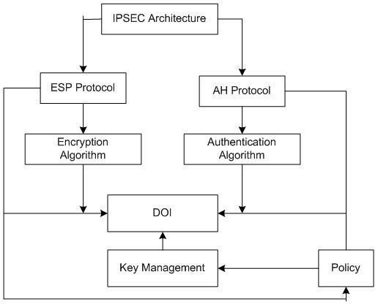
2. Kiến trúc IPSec

Slide 10
2. Kiến trúc IPSec (cont)
Kiến trúc IPSec (RFC 2401): Quy định các cấu trúc, các khái niệm và yêu cầu của IPSec
Giao thức ESP (RFC 2406): Mô tả giao thức ESP, là một giao thức mật mã và xác thực thông tin trong IPSec
Giao thức AH (RFC 2402): Định nghĩa một giao thức khác với chức năng gần giống ESP
Thuật toán mật mã: Định nghĩa các thuật toán mã hoá và giải mã sử dụng trong IPSec
Thuật toán xác thực: Định nghĩa các thuật toán xác thực thông tin sử dụng trong AH và ESP
Quản lý khoá (RFC 2408): Mô tả các cơ chế quản lý và trao đổi khoá trong IPSec
Miền thực thi (Domain of Interpretation – DOI): Định nghĩa môi trường thực thi IPSec
Giao thức đóng gói, gồm AH và ESP: bảo về truyền thông IP, dựa vào SA (khóa, địa chỉ, các thuật toán mật mã)
Giao thức trao đổi khoá IKE (Internet Key Exchange): để thiết lập các SA (Security Association) cho AH hoặc ESP, và duy trì/quản lý các kết nối

Slide 11
4. CÁC GIAO THỨC ĐÓNG GÓI

Slide 12
4.1. Giao thức AH - Giới thiệu
AH cung cấp xác thực nguồn gốc dữ liệu, kiểm tra tính toàn vẹn dữ liệu, và dịch vụ chống phát lại
AH chỉ bảo vệ một phần của IP header
AH nhanh hơn ESP
AH cung cấp chức năng xác thực bằng cách thực hiện một hàm băm một chiều

Slide 13
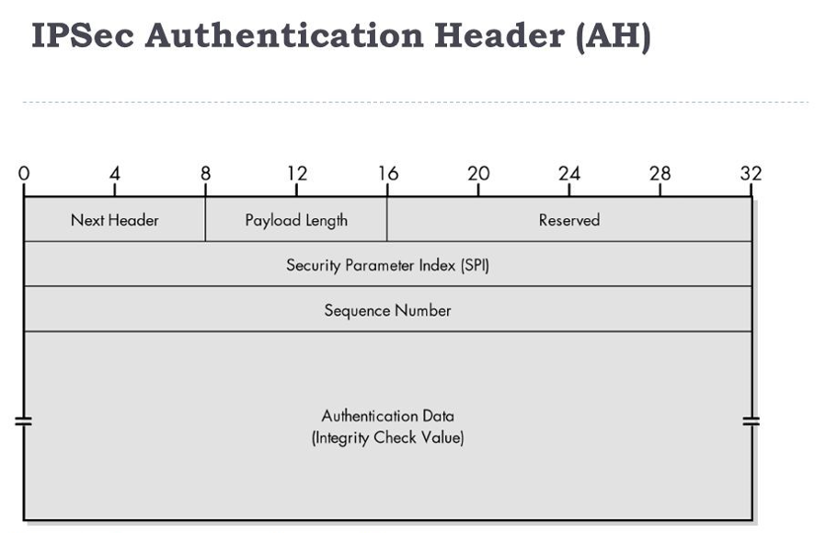
4.1. Giao thức AH – Cấu trúc gói tin

Slide 14

4.1. Giao thức AH – Quá trình xử lý
AH có hai kiểu hoạt động, đó là kiểu Transport và kiểu Tunnel
Thuật toán hỗ trợ bao gồm các hàm băm một chiều (MD5, SHA-1)
Xử lý gói đầu ra
Xử lý gói đầu vào

Slide 15
4.2. Giao thức ESP – Giới thiệu
ESP đóng gói tất cả hoặc một phần dữ liệu gốc. Do khả năng bảo mật dữ liệu nên xu hướng ESP được sử dụng rộng rãi hơn AH
ESP cung cấp xác thực nguồn gốc dữ liệu, kiểm tra tính toàn vẹn dữ liệu dịch vụ chống phát lại và một số giới hạn về luồng lưu lượng cần bảo mật
Dịch vụ xác thực và toàn vẹn dữ liệu luôn đi kèm nhau
Dịch vụ chống phát lại chỉ có thể có nếu xác thực được lựa chọn

Slide 16
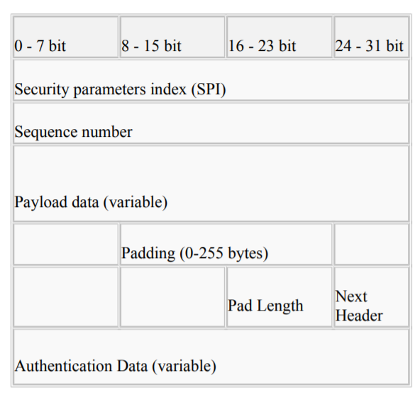
4.2. Giao thức ESP – Cấu trúc gói tin

Slide 17
4.2. Giao thức ESP – Quá trình xử lý
Giống như AH, ESP cũng có hai kiểu hoạt động, đó là kiểu Transport và kiểu Tunnel
Các thuật toán:
Các thuật toán mật mã: ESP làm việc với các thuật toán mật mã đối xứng (DES, 3DES)
Các thuật toán xác thực: các hàm băm một chiều (MD5, SHA1)
Xử lý gói đầu ra
Xử lý gói đầu vào
Giải mã gói

Slide 18
5. GIAO THỨC TRAO ĐỔI KHÓA

Slide 19
5.1. Giới thiệu IKE
Là giao thức trao đổi khóa và thỏa thuận các thông số bảo mật với nhau
Sau khi trao đổi xong thì IPSec SA được tạo ra
Trong quá trình trao đổi khóa thì IKE dùng thuật toán mã hóa đối xứng, những khóa này sẽ được thay đổi theo thời gian

Slide 20
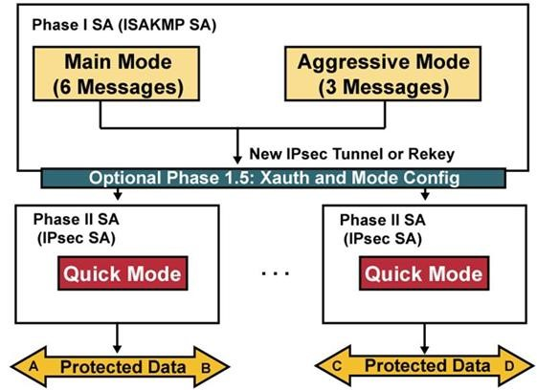
5.2. Các quá trình của IKE

Slide 21
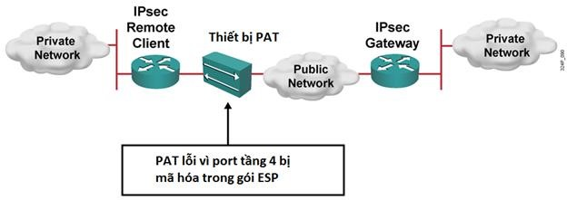
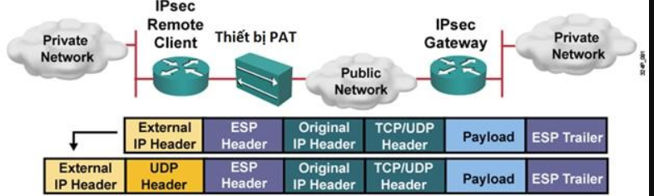
5.3. Các chức năng khác của IKE giúp cho IKE hoạt động tối ưu hơn
Dead peer detection (DPD) and Cisco IOS keepalives
NAT-Traversal: hỗ trợ các gói tin đã được mã hoá có thể đi qua các thiết bị PAT

Slide 22
6. TÍNH NĂNG IPSEC TRONG VPN

Slide 23
6. Tính năng IPSec trong VPN
Sự bảo mật dữ liệu
Sự toàn vẹn dữ liệu
Chứng thực nguồn gốc dữ liệu
Tránh trùng lặp

Slide 24
7. DEMO

Slide 25
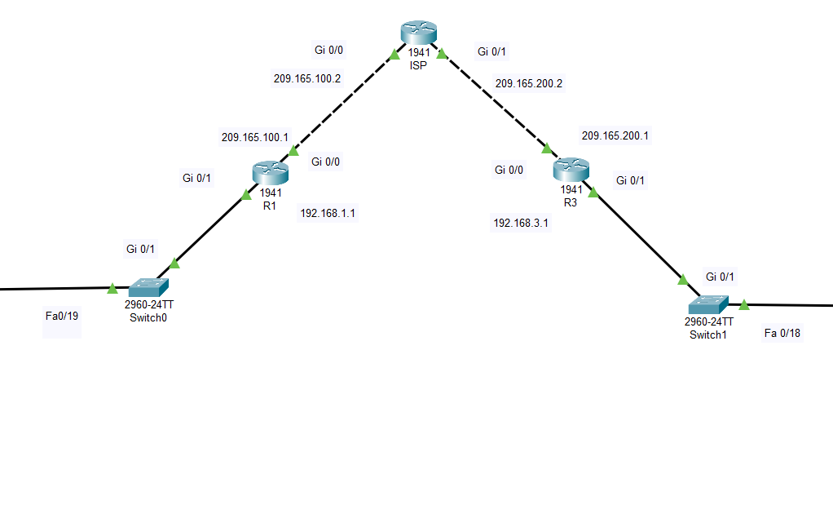
7.1. Cấu hình mô hình kết nối
Định tuyến giữa các router
Bật security license
Thêm danh sách chấp nhận kết nối
Cấu hình isakmp
Cấu hình khóa bí mật
Cấu hình transform-set
Cấu hình crypto map
Bật mã hóa

Slide 26
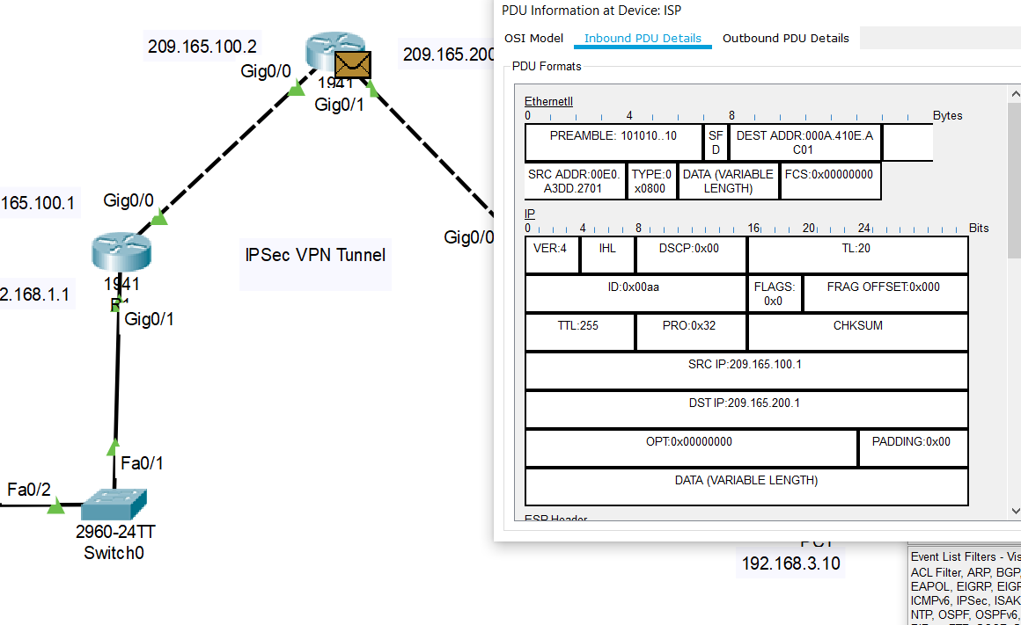
7.2. Bắt và phân tích gói tin đi qua router ISP
Khi gửi gói tin từ máy PC0 đến PC1, phân tích gói tin tại Router ISP
Địa chỉ nguồn là 209.165.100.1, địa chỉ đích là 209.165.200.1

Slide 27
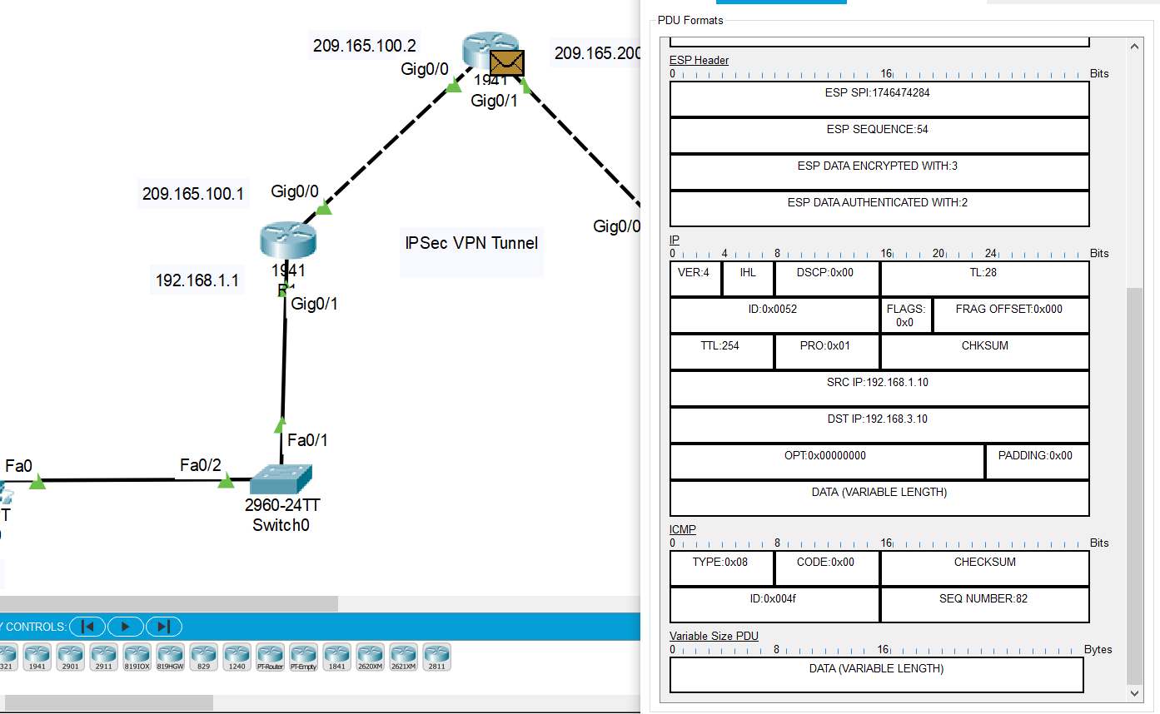
7.2. Bắt và phân tích gói tin đi qua router ISP (cont)
Nhưng bên trong là ESP header và sau đó là địa chỉ IP thứ 2 và được mã hóa trong đường hầm. Ta có thể thấy địa chỉ ip nguồn là 192.168.1.10 và địa chỉ ip đích là 192.168.3.10
ISP không thể thấy được đường hầm đó và sau đó chuyển tiếp gói tin đến R3, cuối cùng tới PC1

Slide 28
Thank you !!!

